Slide 1

Снежинки
Автор: ПДО Спорышева С.Ю.
МБДОУ «Солнышко»

Slide 2
Белой стайкой мошкара
Вьется, кружится с утра.
Не пищит и не кусает —
Просто так себе летает.
Дом ее на белой туче,
Но ей страшен солнца лучик.
Серебристая пушинка,
Шестигранная ...

Slide 3

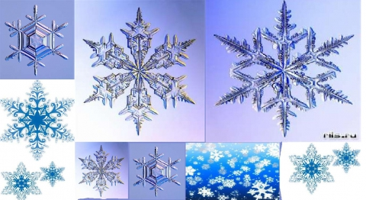



Slide 4

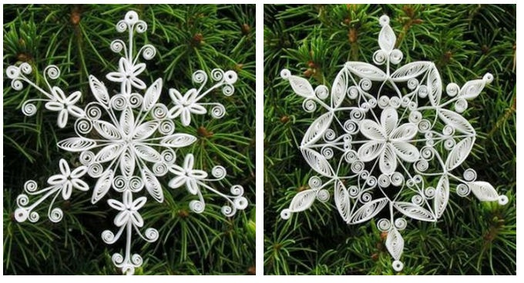
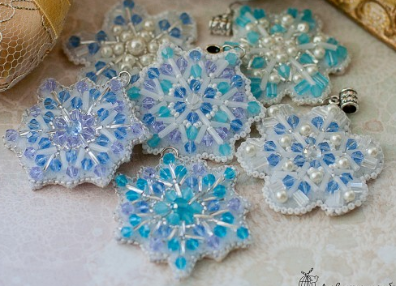
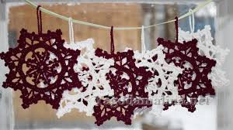
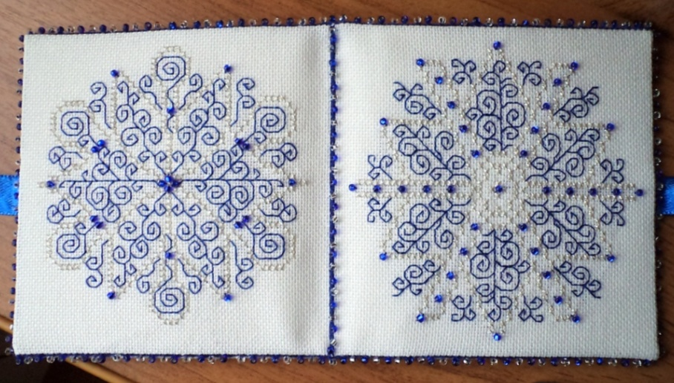

Slide 5
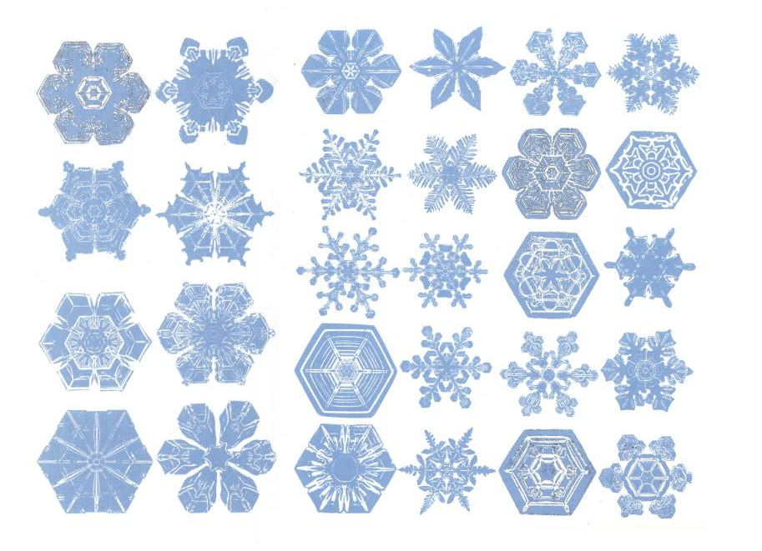

Slide 6
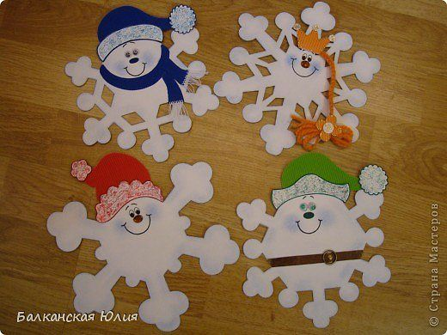

Slide 7


Slide 8
Раз, два, три повернись
Потянись и улыбнись,
А теперь скорей садись,
Делом творческим займись!

Slide 9
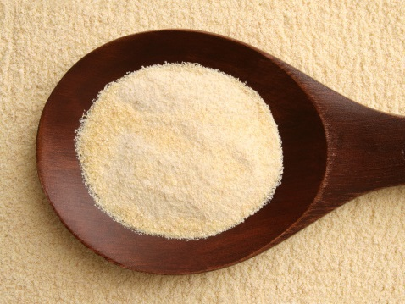
Мы кисточкой волшебной
Тихонечко взмахнем
И чудеса в тарелочке
Из манки мы найдем.

Slide 11
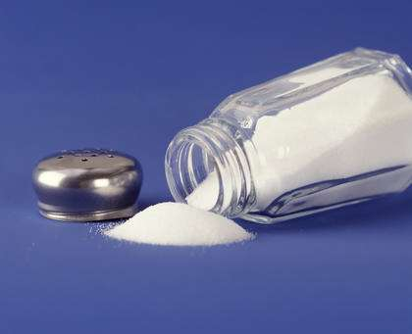
Мы кисточкой волшебной
Тихонечко взмахнем
И чудеса в тарелочке
Из соли мы найдем.

Slide 12
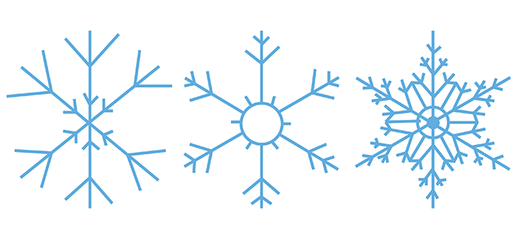

Slide 13
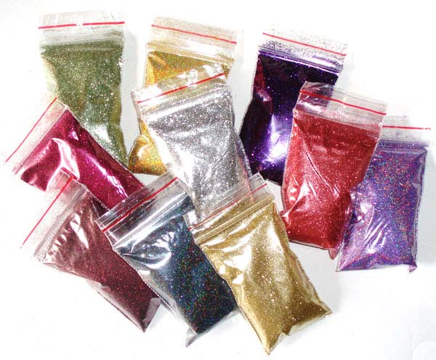
Мы кисточкой волшебной
Тихонечко взмахнем
И чудеса в тарелочке
Из блесток мы найдем.

Slide 15
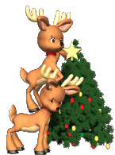


Slide 16


